Slide 1
Veštačka ineteIigencija implementacija pretrage

Slide 2
Rešavanje problema korišćenjem pretrage
Veštacka inteligencija bavi se, prevashodno, problemima u kojima se javlja kombinatorna eksplozija, problemima čije rešavanje zahteva razmatranje ogromnog broja mogućcnosti. Rešavanje takvih problema obično se svodi na neku vrstu pretrage.
Kako je sve mogućnosti često nemoguće razmotriti u razumnom vremenu, potrebno je pretragu usmeravati kako bi se razmotrile mogućcnosti koje su izglednije da daju rešenje problema.
Neke od realnih primena algoritama pretrage su:
pronalašzenje najkraćcih puteva,
igranje logičkih igara,
navigacija robota,
automatsko nalašzenje redosleda sklapanja delova u industriji,
dizajn proteina sa odredenim traženim svojstvima,

Slide 3
Rešavanje problema korišćenjem pretrage
Neke od realnih primena algoritama pretrage su:
pronalašzenje najkraćcih puteva,
igranje logičkih igara,
navigacija robota,
automatsko nalašzenje redosleda sklapanja delova u industriji,
dizajn proteina sa odredenim traženim svojstvima,

Slide 4
Rešavanje problema korišćenjem pretrage
Problemi i algoritmi pretrage mogu se opisati i u terminima agenata.
U tom slučaju, smatra se da pretragu sprovodi agent, da se agent tokom pretrage može naći u razlišcitim stanjima, da agent pokušava da dođe do završnog stanja

Slide 5
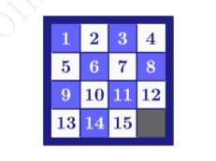
Primer 1.1.
Slagalica 15 (ili Lojdova slagalica) sastoji se od 15 kvadrata rasporedenih na tabli veličine 4x4 polja. Kvadrati su numerisani brojevima od 1 do 15.. Taj raspored polja može se komaqapaktno zapisati kao [1,2,3,4,5,6,7,8,9,10,11,12,13,14,15,_]
Kada je dat proizvoljan raspored polja na tabli, u svakom koraku može se pomeriti jedno od dva ili jedno od tri ili jedno od četiri polja. Dakle, za svaki raspored broj mogućih akcija je izmedu dva i četiri.

Slide 6
Elementi problema pretrage
Da bi se neki problem razmatrao kao problem pretrage i rešavao primenom algoritama pretrage, on treba da ima odredenu strukturu i odredene elemente:
Skup mogućih stanja: U toku procesa pretrage razmatraju se različita stanja. Za odlučivanje u datom trenutku potrebno je poznavanje skupa svih stanja (ne samo onih dostupnih iz polaznog stanja).
Polazno stanje: Rešavanje problema kreće od jednog odredenog stanja, koje nazivamo polaznim stanjem.
Test cilja: Problem je rešen ako se dode do ciljnog stanja, završnog stanja. Potrebno je da postoji raspoloživ efektivan test koji proverava da li se došlo do ciljnog stanja tj. do završetka procesa pretrage.
Skup mogućih akcija: U svakom koraku pretrage može se preduzeti neki korak, neka akcija. Niz akcija preduzetih u odgovarajućim trenucima treba da dovede do rešenja problema. Skup mogućih akcija može biti isti u svakom stanju ili može da se razlikuje od stanja do stanja,što zavisi od problema koji se rešava.
Funkcija prelaska: Ova funkcija preslikava par stanje-akcija u novo stanje, dobijeno izborom neke akcije u nekom stanju.2
Funkcija cene: Ova funkcija preslikava par stanje-akcija u numeričku vrednost — cenu preduzimanja date akcije u datom stanju.

Slide 7
Primer slagalice
Skup stanja: skup svih permutacija [s1s2 ...s16] za si ∈{_,1,2,...,15}.
Polazno stanje: polazno stanje može biti bilo koje stanje slagalice (za neke od njih ciljni raspored nije moguće dobiti).
Test cilja: provera da li je stanje jednako [1,2,3,4,5,6,7,8,9,10,11,12, 13,14,15,_].
Skup mogućcih akcija: za neka stanja može biti {levo,desno,gore,dole}, gde se date akcije odnose na pomeranje praznog polja levo, desno, gore i dole. Iako je naizgled prirodnije kao akcije razmatrati pomeranje kvadrata susednih praznom polju na prazno polje, ovakva formulacija je jednostavnija zbog uniformnosti. Za neka stanja (kada je prazno polje na rubu slagalice) moguće su samo neke dve ili neke tri od navedenih akcija.
Funkcija prelaska: preslikava par stanja-akcija u stanja koja nastaju pomeranjem praznog polja na neku od četiri moguće strane.
Funkcija cene: može biti konstantna za svaku akciju (na primer, 1), pošto se sva pomeranja mogu smatrati jednako skupim. Cena rešenja je u tom slučaju jednaka ukupnom broju pomeranja potrebnih za slaganje slagalice.

Slide 8
Neinformisana i informisana pretraga
informisani su oni u kojima su raspolo žive informacije o kvalitetu pojedinaćnih stanja, specifične za dati problem i koje mogu pomoći u navodenju pretrage i bržem pronalaženju ciljnog stanja.
ako su raspoložive samo informacije o neposredno povezanim stanjima (pa i cene prelaska u njih), u pitanju je problem neinformisane pretrage i za rešavanje se koriste (neinformisani) algoritmi kao što su algoritmi za sistematičnu pretragu u širinu ili u dubinu.

Slide 9
Neinformisana pretraga
U svim problemima pretrage, podrazumeva se da je moguće opaziti tekuće stanje, preduzimati akcije i prepoznati ciljno stanje. Specifično za „neinformisanu pretragu“ (eng. uninformed) je to što nema dodatnih informacija koje mogu pomoći u navodenju koje ubrzava pronalaženje ciljnog stanja.
Tipičan primer problema neinformisane pretrage je i problem lavirinta koji je opisan u nastavku.

Slide 10
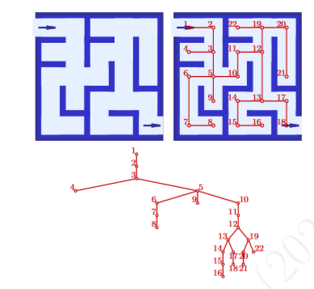
Primer: Lavirint
Skup povezanih hodnika kojima je moguće kretati se Svaki hodnik ima jedno ili više polja i dva kraja. Jedno polje je ulaz, a jedno izlaz iz lavirinta. Ulaz, izlaz, krajeve hodnika, kao i polja koja su zajednička za dva hodnika zovemo čvorovima lavirinta. Cilj je pronaći put od ulaza do izlaza preko čvorova lavirinta.

Slide 11
Primer: Lavirint
Elementi ovog problema su sledeći:
• Skup stanja: skup čvorova lavirinta.
• Polazno stanje: ulaz u lavirint.
• Test cilja: izlaz iz lavirinta.
• Skup mogućih akcija: izbor puta (tj. sledećeg čvora lavirinta) u svakom koraku.
• Funkcija prelaska: odredena je vezama izmedu čvorova lavirinta.
• Funkcija cene: cena za prelazak iz jednog polja u susedno, je, na primer, 1.

Slide 12
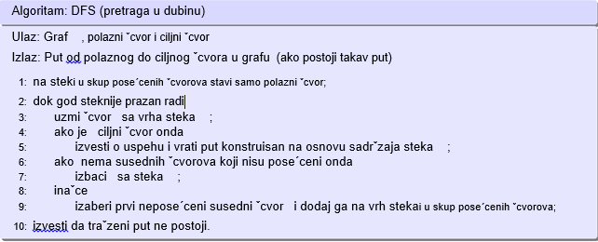
Primer: Lavirint
DFS (depth-first search) algoritam

Slide 13
Informisana (ili heuristička) pretraga
koristi ne samo informaciju o mogućim akcijama (koracima) u svakom stanju, već i dodatno znanje o konkretnom problemu koje može da usmerava pretragu ka stanjima koja više obećavaju. Ta informacija može biti nekakva ocena, mera „kvaliteta“ stanja, a može da bude zasnovana i na informacijama vezanim za početno ili ciljno stanje.
Ta mera kvaliteta često nije egzaktna, nego predstavlja nekakvu procenu, heurističku meru.
Funkciju koja ocenjuje kvalitet stanja zovemo funkcija evaluacije. Ukoliko je funkcija evaluacije označena sa f, onda f(n) označava ocenu stanja n. Podrazumevaće se da su cene akcija (ili cene grana grafa) nenegativne. Već je rečeno da se problemi pretrage često mogu pogodno zadati u terminima grafova koji opisuju prostor stanja, pa će se umesto „stanja“ i „ocena stanja“ govoriti i „čvor” i „ocena čvora“.

Slide 14
Pohlepna pretraga
Pohlepnim algoritmom naziva se algoritamkoji bira lokalno optimalne akcije, tj.težine posrednom povećanju vrednosti neke ciljne funkcije. Ovakav algoritam ne procenjuje dugoročni kvalitet izabranih akcija, tj. koliko one doprinose ostvarenju konačnog cilja, već bira akciju koja se na osnovu znanja dostupnog u trenutku izbora procenjuje kao najbolja medu raspoloživim akcijama.

Slide 15
Primer
Traženje puta od Podgorice do Budimpešte primenom pohlepnog algoritma: na narednoj slici je prikazan graf koji opisuje prostor stanja, a na slici dole prikazano je stablo pretrage. Na prvom grafu, podebljanim ciframa ispisana su kopnena, običnim ciframa vazdušna rastojanja izmedu dva grada, a isprekidanim linijama spojeni su gradovi za koje ne postoji direktna kopnena veza

Slide 16
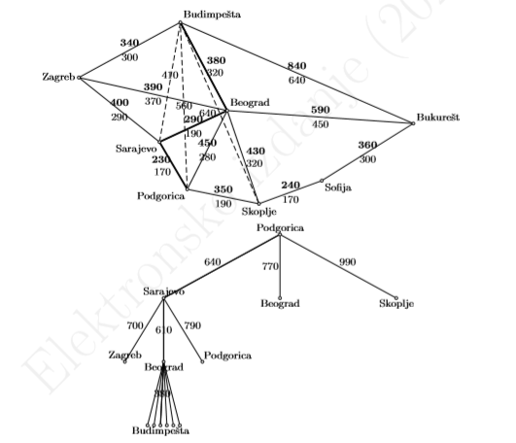
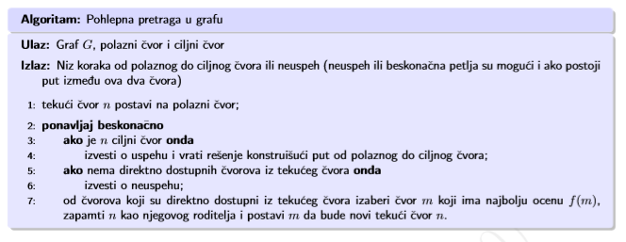
Primer

Slide 17
Pretraga Prvo najbolji
Pristup pretrage: prvo najbolji (engl.best-first search) predstavlja osnovu za različite algoritme pretrage grafa (pr ičemu je uvid u graf opisan prostor stanja i akcija za neki problem). Rešenjem se smatra niz čvorova(tj.put) od polaznog do ciljnog čvora u grafu.
U toku primene algoritma, svakom čvoru stabla pretrage pridružuje se informacija o njegovom prethodniku (roditelju) u mogućem rešenju,. Da bi se izbegle beskonačne petlje (tj. beskonačno obradivanje istog stanja, tj. beskonačni nizovi čvorova stabla pretrage u kojima je isto stanje), održavaju se dve liste stanja/čvorova:
zatvorena lista(ili lista zatvorenih stanja)
otvorena lista (ili lista otvorenih stanja) – lista stanja koja su već posećena, ali nisu obrađeni svi njihovi susedi.

Slide 18
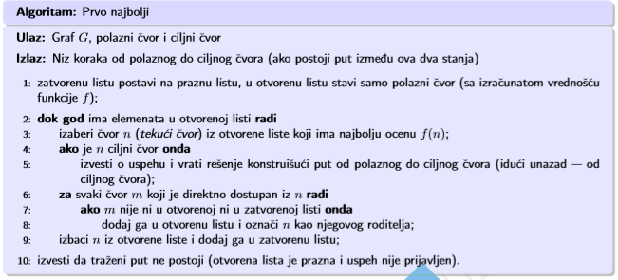
Algoritam prvo najbolji

Slide 19
Algoritam A*
Algoritam A* pretraga ili, kraće, algoritam A* (čita se „a zvezda“, engl. „a star“) za odredivanje najkraćeg puta izmedu dva čvora grafa, jedan je od fundamentalnih i najpopularnijih algoritama veštačke inteligencije. Zasnovan je na korišćenju heuristika za usmeravanje pretrage, ali ipak ima svojstva kao što su potpunost i optimalnost.
Algoritam A* je varijanta algoritma Prvo najbolji u kojoj se koristi funkcija evaluacije f koja ima sledeću specifičnu formu: f(n) = g(n) + h(n), gde je g(n) cena puta od polaznog čvora do čvora n, a h(n) je procenjena (heuristička) cena najjeftinijeg puta od čvora n do ciljnog čvora. Dok se traga za najkraćim putem, uvek se zna tekuća minimalna cena (a može se menjati tokom primene algoritma) od polaznog čvora do čvora n (tj. tekuća vrednost g(n)), ali se vrednost
h(n) može samo procenjivati. Od kvaliteta heuristike u velikoj meri zavisi ponašanje i efikasnost algoritma.
Izbor kvalitetne heuristike jedan je od najvažnijih i najtežih izazova u dizajniranju konkretnih implementacija algoritma A*. Ciljni čvor t može se prepoznati i za njega je vrednost heuristike jednaka 0, ali za sve druge čvorove ne postoji opšti pristup koji daje kvalitetnu heuristiku.

Slide 20
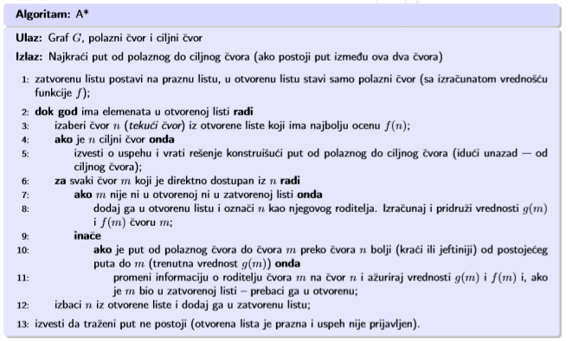
Algoritam A*

